Slide 1
Introdução ao Trabalho no LUDES
Geraldo Xexéo, D.Sc.
Departamento de Ciência da Computação/ Instituto de Matemática
Programa de Engenharia de Sistemas e Computação/COPPE
UFRJ

Slide 2
Jogos
Criação
Uso
Avaliação
Bots
Teoria
Modelos

Slide 3
JOGO E SIMULAÇÃO
PROPÓSITO
MÉTODO

Slide 4
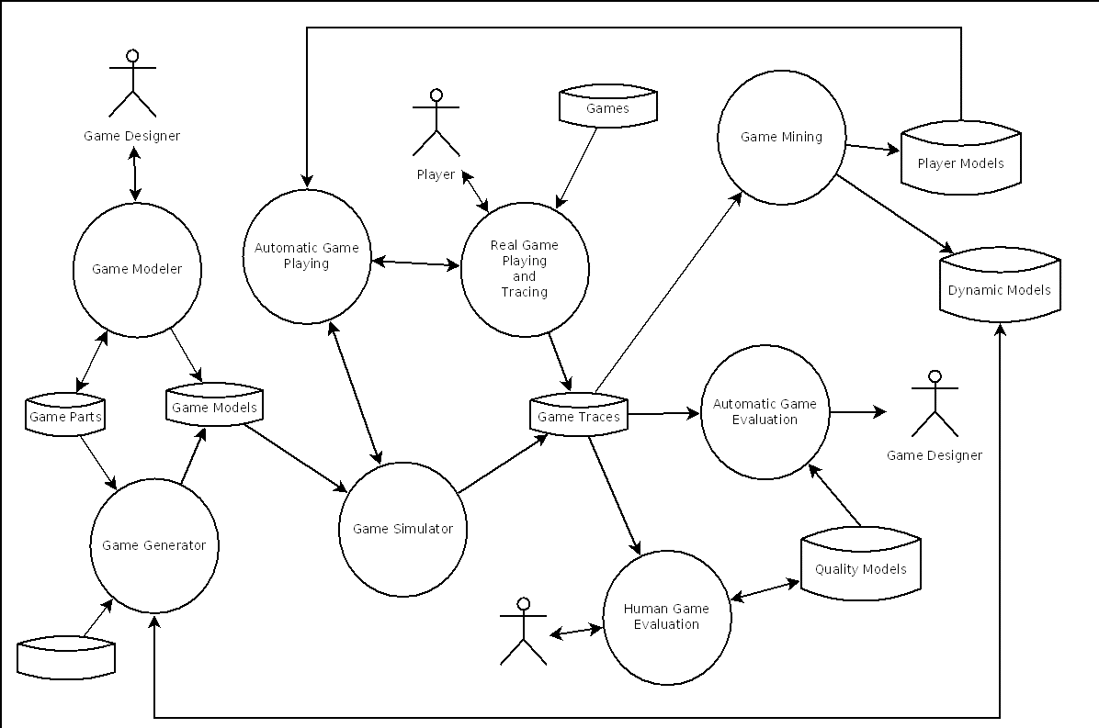
Framework

Slide 5
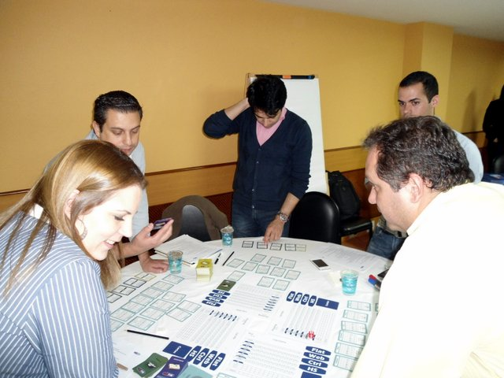
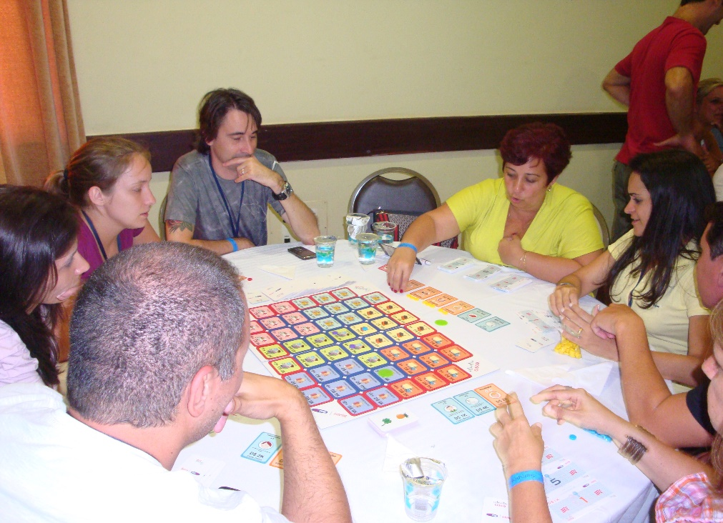
Treinamento

Slide 6

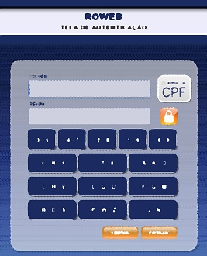
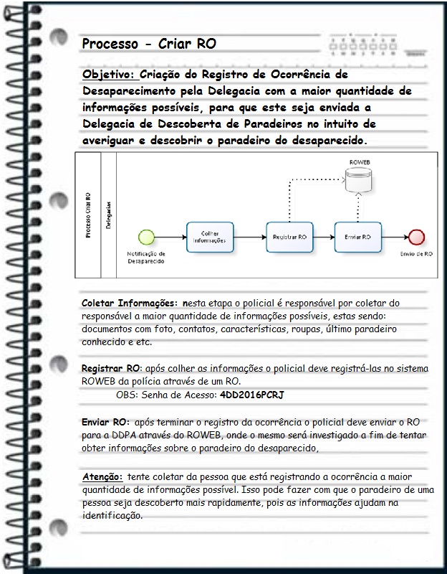


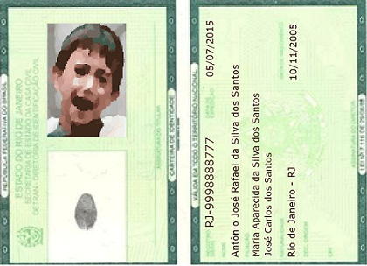
Jogos de Conscientização

Slide 7
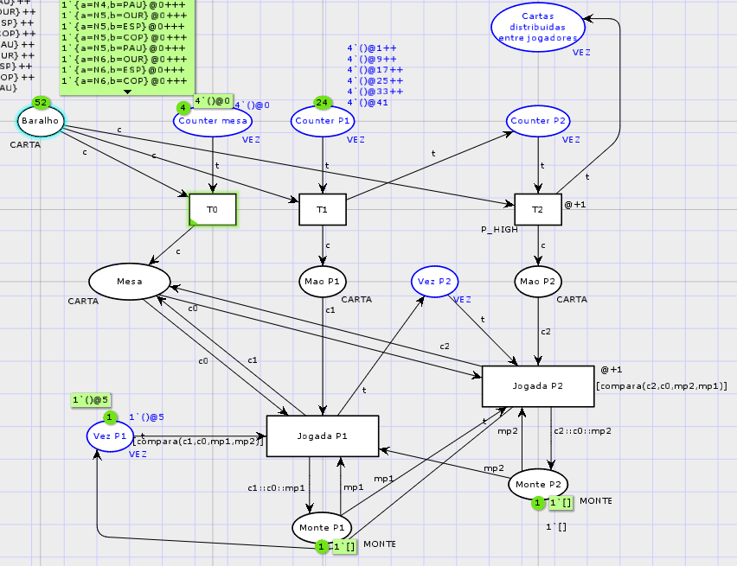
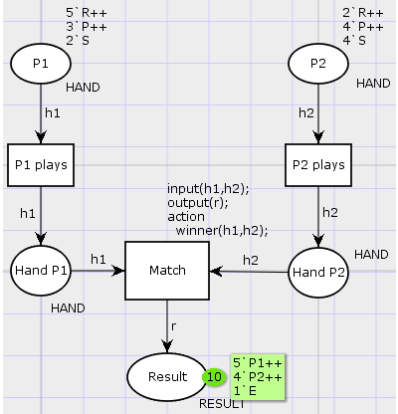
CPN+ML+Game Patterns
Simulação de Jogos baseado em Redes de Petri Coloridas
M. Areas
RP+ML
Padrões de Jogos
Marcelo Areas

Slide 8

Minecraft Bot
Análises Léxica e Sintática de Estruturas de Voxels para Bots de Minecraft.
Uso de gramáticas 3D,
a partir da criação de tokens relações posicionais em gramáticas LALR

Slide 9
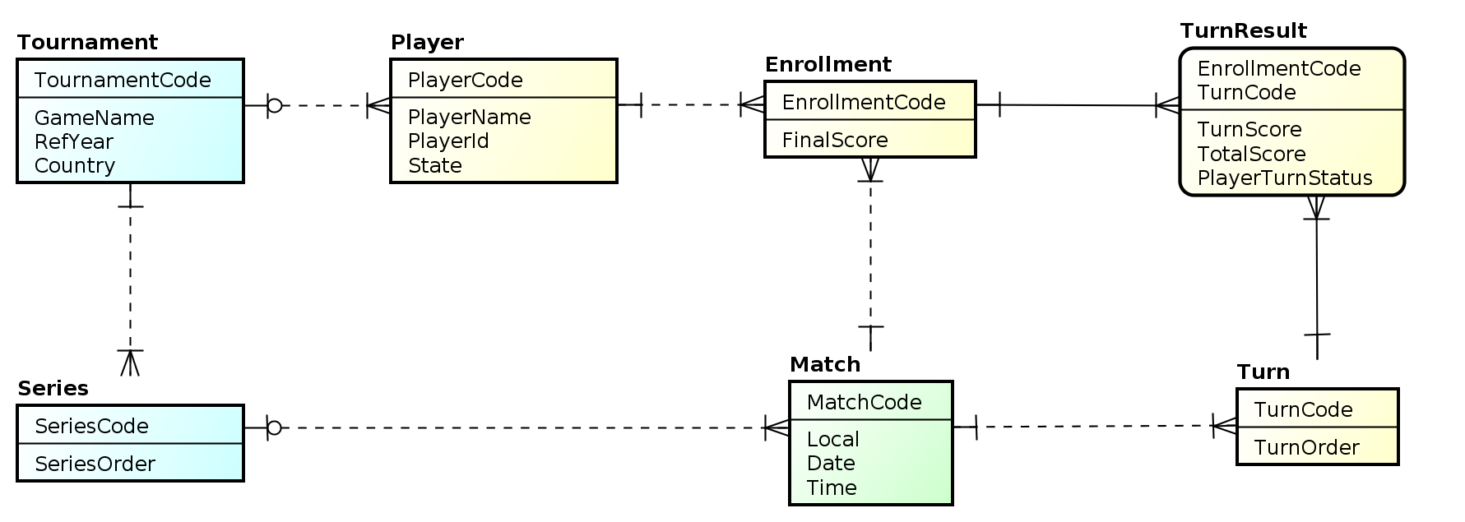
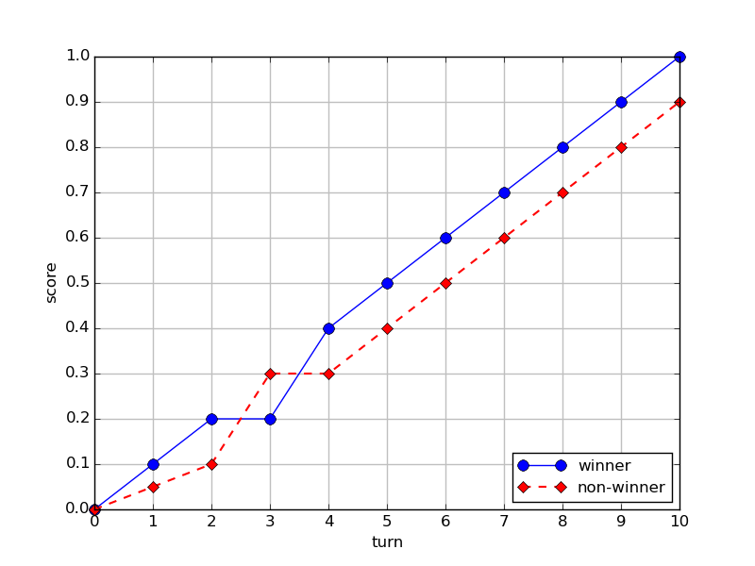
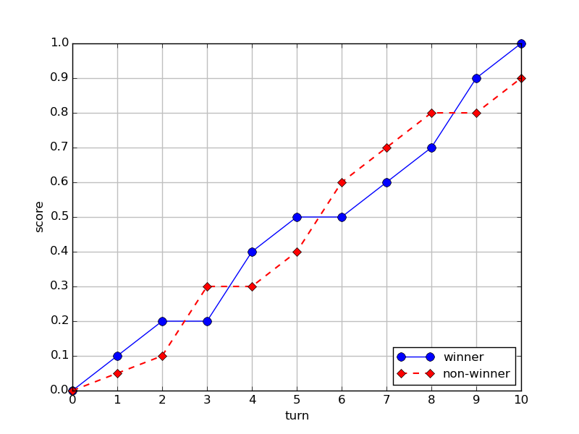
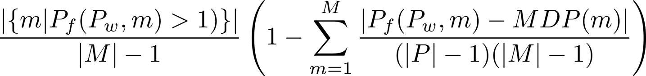
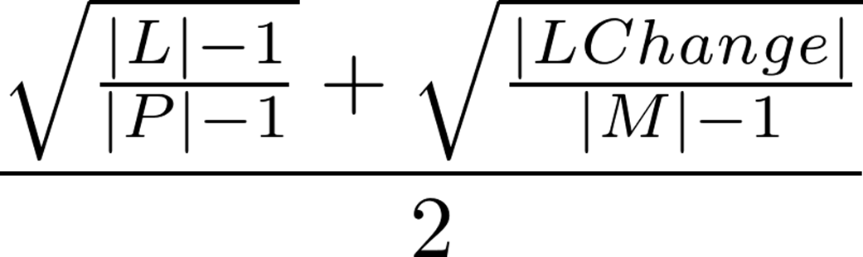
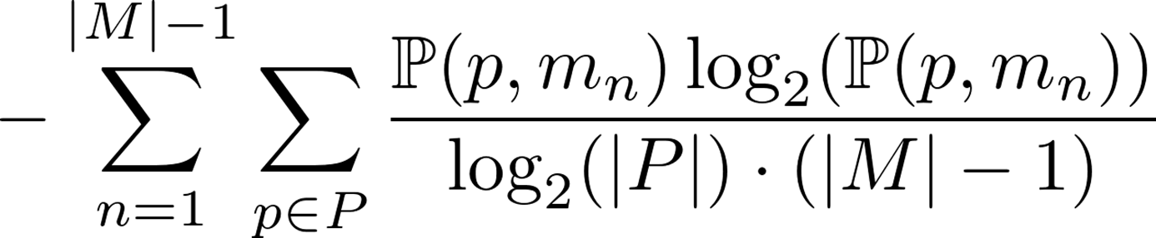
Medindo Estética

Slide 10
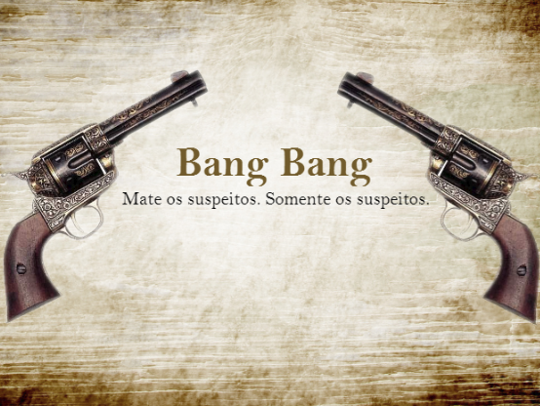

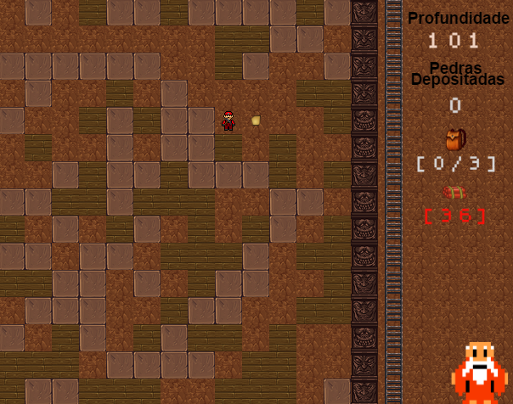

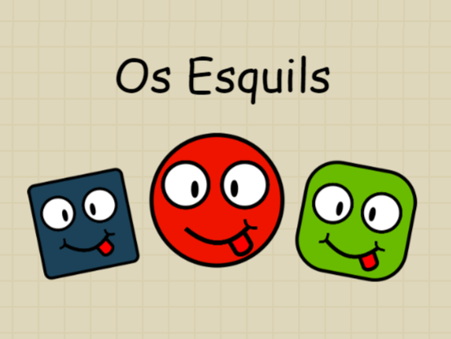
http://www.jogos.ml/ - Jogos que resolvem problemas reais sem você saber...

Slide 11

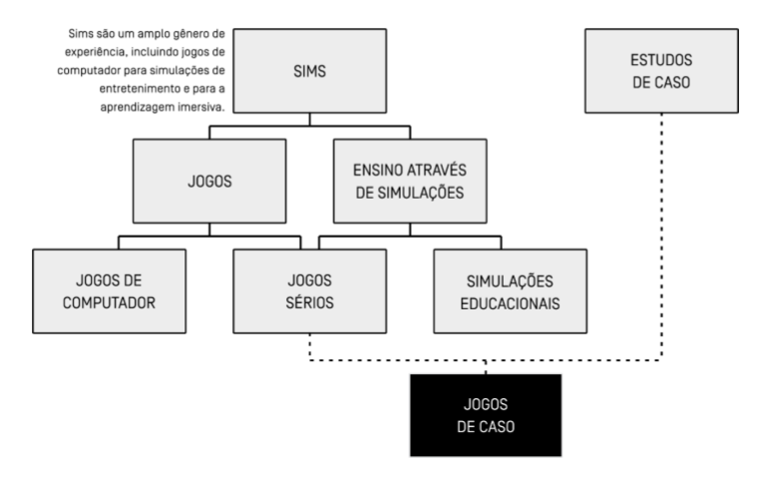
Jogos de Caso

Slide 12
LUDES.COS.UFRJ.BR

